Slide 1
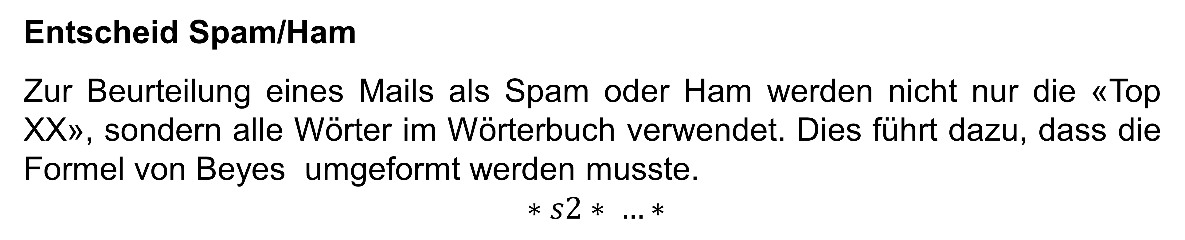
Spamfilter
Diskrete Stochastik
Einlesen der E-Mails
Um die Mails einzulesen, haben wir die Java-Library Mime4j verwendet. Wir verarbeiten nur den von HTML-Tags befreiten Body der E-Mails.
Aufbau des Wörterbuchs
Die Wörter werden in einer einzigen HashMap gespeichert. Das Wort selbst wird als Key verwendet, wobei ein double-array mit zwei Werten als Value verwendet wird. Der eine Wert steht für die Anzahl Vorkommnisse in Ham-Mails, der andere für Spam-Mails.
Experte
Andreas Vogt
Team
Matthias Keller
Stefan Mettler
Lukas Keller
https://github.com/Plexon21/dist-spamfilter

